Slide 1
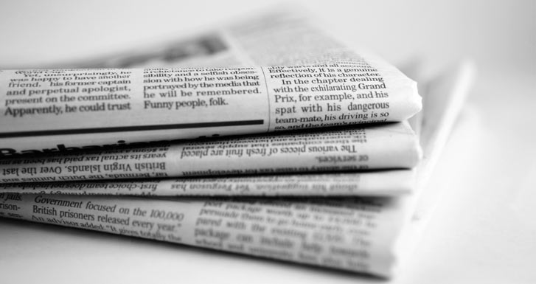
La lettura del giornale
Il diritto all’informazione
L’accesso alle informazioni
I diversi tipi di giornale
Struttura di un quotidiano
La lettura orientativa di un quotidiano
Tipi di articolo(cronaca, opinione)

Slide 2
Il diritto all’informazione
Grazie ai giornali, radio, televisione e Internet tutte le informazioni viaggiano velocemente e creano un “villaggio globale”, dove stili, tradizioni e lingue sono sempre più omogenee e internazionali.
Nelle società democratiche il diritto all’informazione è garantito dalla libertà di espressione.

Slide 3
L’accesso alle informazioni
L’accesso alle informazioni dipende dall’uso di nuove tecnologie (internet) e dalle competenze necessarie per comprendere i testi.
I sistemi informativi e internet devono essere facilmente accessibili grazie software specifici.

Slide 4
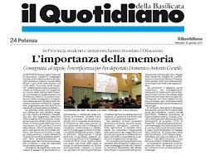
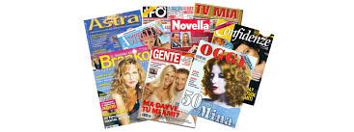
I diversi tipi di giornale
QUOTIDIANI
RIVISTE
Sono utili per farsi un’idea dei principali fatti accaduti
Sono utili per confrontare le nostre opinioni
Ci sono le rubriche di informazione (previsioni del tempo, programmi TV, ecc.)
Forniscono approfondimenti o aggiornamenti periodici su determinati argomenti
Si distinguono sulla base della periodicità (settimanale, ecc) e dell’argomento trattato.

Slide 5
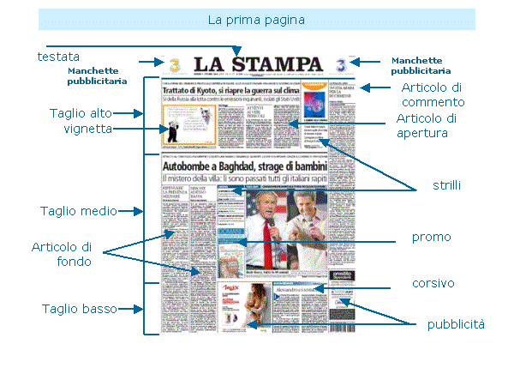
Struttura di un quotidiano

Slide 6
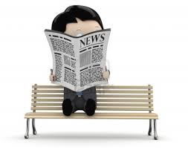
La lettura orientativa di un quotidiano
Per avere un’idea dei contenuti di un quotidiano si fa una lettura orientativa, muovendo lo sguardo lungo le varie parti del testo, a cominciare dai titoli, sottotitoli e da tutto ciò messo in evidenza e ritenuto utile per afferrare il senso generale.
La prima pagina di un quotidiano cartaceo o online è uno strumento utile per orientarsi sulle notizie del giorno, si può leggere come una vera e propria mappa. Poi si procede ad una lettura analitica.

Slide 7
Tipi di articoli
L’articolo di cronaca
L’articolo di opinione

Slide 8
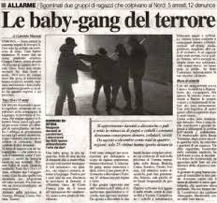
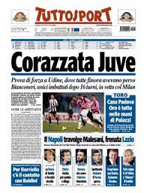
L’articolo di cronaca
A SECONDA DEL TIPO DI NOTIZIA SI DISTINGUE IN:
Cronaca nera (delitti, crimini, ecc.)
Cronaca Rosa ( notizie su personaggi famosi, ecc.)
Cronaca sportiva (notizie di sport, ecc.)
Si utilizza per la completezza la “regola delle 5 W”:
Dove – è accaduto il fatto
Quando – è accaduto
Chi – è protagonista del fatto
Che cosa – è successo
perchè – quali sono le cause dell’avvenimento

Slide 9
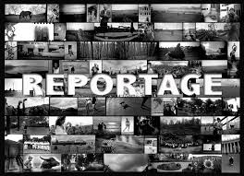
L’articolo di cronaca si riferisce di solito a eventi accaduti di recente e quindi utilizza generalmente i verbi al passato prossimo o al presente.
Il presente che si utilizza è il presente storico.
Quando l’articolo si riferisce a fatti passati che hanno avuto durata nel tempo si usano i trapassati o l’imperfetto.
IL REPORTAGE: l’inviato racconta e descrive un ambiente, un fatto o una persona attraverso testimonianze dirette, interviste, documenti, fotografie

Slide 10
L’articolo di opinione
E’ un testo a carattere argomentativo che ha lo scopo di esprimere il punto di vista del giornalista su un determinato argomento. Troviamo due tipi di articoli di opinione:
L’articolo di fondo
La recensione
L’articolo di fondo viene scritto dal direttore o da un giornalista di prestigio per esprimere un punto di vista su particolari eventi.
La recensione è un breve testo scritto da un esperto per esprimere un giudizio su un libro, film, ecc.

Slide 11
Sulle riviste appaiono altri tre tipi:
L’editoriale
La rubrica
L’articolo di approfondimento
Dal 2000 con l’affermazione di Internet si è diffuso l’utilizzo della rete per diffondere le informazioni.

